Slide 1
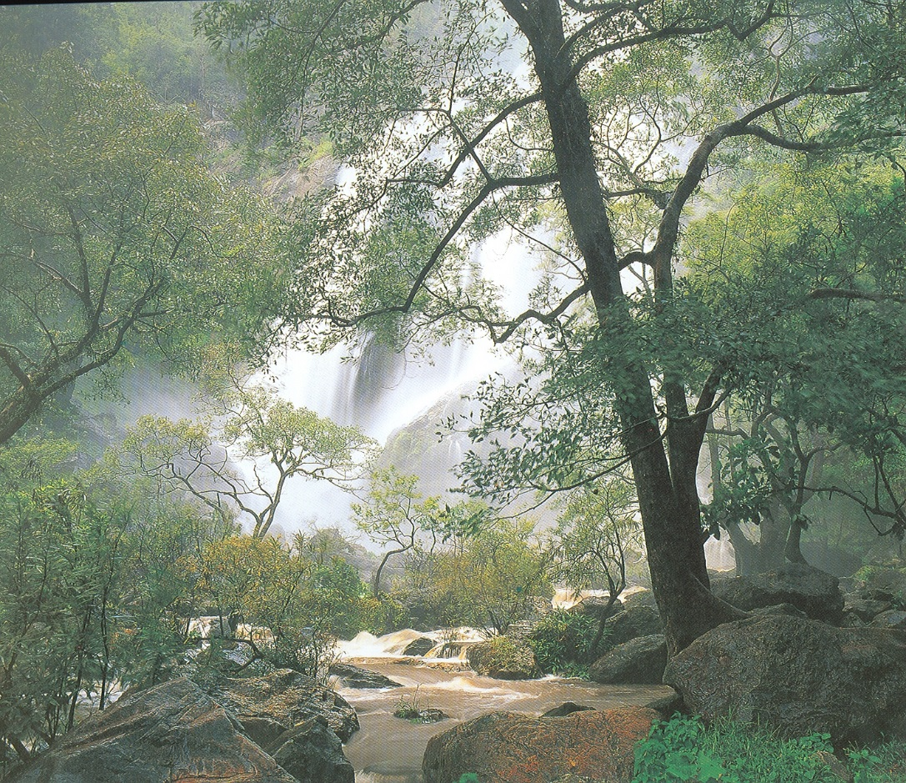
ธรรมชาติอันงดงามจะถ่ายทอดเป็นงานศิลปะได้อย่างไร
น้ำตกคลองลาน อุทยานแห่งชาติคลองลาน อำเภอคลองลาน จังหวัดกำแพงเพชร

Slide 2
ภาพธรรมชาติอันสงบร่มเย็นและงดงามนี้ เมื่อเห็นแล้วทำให้อยากไปเห็นของจริงและสัมผัสกับบรรยากาศจริง ซึ่งคงจะมีความสุขไม่น้อยแสดงให้เห็นว่าประเทศไทยของเรามีแหล่งท่องเที่ยว และ ทรัพยากรธรรมชาติที่อุดมสมบูรณ์และสวยงาม เป็นเสน่ห์ดึงดูดใจนักท่องเที่ยวทั้งชาวไทย และชาวต่างชาตินำรายได้ เข้าประเทศอันเป็น การช่วยพัฒนาเศรษฐกิจของชาติให้เจริญมั่นคงได้อีกแนวทางหนึ่ง
ความงดงามอันน่าประทับใจของธรรมชาตินี้ ทำให้เกิดคำถามที่น่าคิดว่าความงามของธรรมชาติเป็นศิลปะ หรือไม่ และธรรมชาติกับศิลปะเกี่ยวข้องกันอย่างไร

Slide 3
ศิลปะคืออะไร
ดังนั้น ก่อนที่เราจะสรุปได้ว่า ความงามของธรรมชาติเป็นศิลปะ หรือไม่นั้น ก็คงจะต้องศึกษาความหมายของคำว่า “ศิลปะ” เสียก่อน
ศิลปะมีความหมายกว้างขวาง และยากที่จะนิยามหรือกำหนดไว้ตายตัว เนื่องจากศิลปะเป็นเรื่องของความรู้สึก และมีการแสดงออกอย่างอิสระ สามารถสร้างสรรค์พัฒนาไปโดยไม่มีที่สิ้นสุด แต่ก็พอจะรวบรวม และสรุปความหมายที่นักปราชญ์และผู้รู้กล่าวไว้ดังนี้ ศิลปะ คือ สิ่งที่มนุษย์เลียนแบบจากธรรมชาติ เป็น ทรรศนะของ อริสโตเติล(Aristotle) นักปรัชญา ชาวกรีก
ศิลปะ คือ การแสดงออกด้านทางความงาม และประสบการณ์ เป็นทรรศนะของ จอห์น ดิวอี (John Dewy) นักปรัชญาชาวอเมริกัน
ศิลปะ คือ การแสดงออก หรือการถ่ายทอดความรู้สึก เป็นทรรศนะของ เล โอ ตอลสตอย (Leo Tolstoy) นักประพันธ์ชาวรัสเซีย

Slide 4
นอกจากนี้ พจนานุกรมฉบับราชบัณฑิตสถาน พ.ศ.2542 ได้กล่าวถึงความหมายของศิลปะไว้ว่า “ฝีมือทางการช่าง การทำให้วิจิตรพิสดาร การแสดงออกซึ่งอารมณ์สะเทือนใจ ให้ประจักษ์ด้วยสื่อต่างๆ อย่างเสียง เส้น สี ผิว รูปทรง เช่น ศิลปะการดนตรี ศิลปะการวาดภาพ ศิลปะการละคร วิจิตรศิลป์เป็นต้น” สรุปได้ว่า ศิลปะ หมายถึง สิ่งที่มนุษย์สร้างสรรค์ เพื่อถ่ายทอดความรู้สึกและความงาม
ดังนั้น ความงามของธรรมชาติ ซึ่งเป็นสิ่งที่เกิดขึ้นเองมิใช่สิ่งที่มนุษย์สร้างขึ้น จึงไม่เป็นงานศิลปะ แต่อย่างไรก็ตามธรรมชาติกับศิลปะมีความเกี่ยวข้องสัมพันธ์กันเป็นอย่างมาก เนื่องจากธรรมชาติ มีความสัมพันธ์ กับชีวิตความเป็นอยู่ของมนุษย์อย่างแนบแน่นมาช้านานแล้ว ธรรมชาติได้ให้ประโยชน์ต่อมนุษย์เป็นปัจจัย 4 ประการ ได้แก่ อาหาร เครื่องนุ่งห่ม ที่อยู่อาศัย และยารักษาโรค และที่สำคัญที่สุดก็คือ ธรรมชาติเป็นอาหารทางใจให้มนุษย์ใช้เป็นแหล่งพักผ่อนหย่อนใจ ให้ความงดงาม ความรื่นรมย์และความสงบสุขร่มเย็น โดยผ่านประสาทสัมผัสหรือภาวการณ์รับรู้ 3 ด้าน ได้แก่ 1. การมองเห็น คือ การที่ได้ชื่นชมในความสวยงามของธรรมชาติ เป็นแรงบันดาลใจให้มนุษย์ถ่ายทอดความงามเหล่านี้ เป็นงานศิลปะที่เรียกว่า “ทัศนศิลป์” หรือ “ศิลปะที่มองเห็น” เห็นการวาดภาพชีวิตสัตว์ ภาพทิวทัศน์ เป็นต้น

Slide 5
2. การได้ยินเสียง คือ การที่สัมผัสเสียงที่ไพเราะและบริสุทธิ์จากธรรมชาติ เป็นแรงบันดาลใจให้มนุษย์ถ่ายทอด ความไพเราะเหล่านี้เป็นงาน ศิลปะที่เรียกว่า “ดนตรี” หรือ “โสตศิลป์” เป็นศิลปะที่สามารถชื่นชมความไพเราะด้วยการฟัง เช่น การแต่งเพลงและบรรเลงดนตรีไทย เป็นเพลงเขมรไทรโยคที่บรรยายความงดงาม และสรรพเสียงอันไพเราะของธรรมชาติได้อย่างละเอียดลึกซึ้ง ซึ่งเป็นบทเพลงในพระนิพนธ์ของสมเด็จกรมพระยานริศรานุวัดติวงศ์ เป็นต้น

Slide 6
3. การได้สัมผัสลีลาการเคลื่อนไหว คือ การได้สัมผัสความอ่อนช้อยงดงามของธรรมชาติ เป็นแรงบันดาลใจให้มนุษย์ถ่ายทอดลีลาการเคลื่อนไหวเลียนแบบธรรมชาติ เป็นงานศิลปะที่เรียกว่า “นาฏศิลป์” หรือ “ศิลปะการแสดง” ที่สามารถชื่นชมความงดงามด้วยลีลาการเคลื่อนไหว ประกอบเสียงดนตรี จึงเป็นศิลปะที่บูรณาการกับดนตรี เพราะใช้เครื่องดนตรีกำกับจังหวะในการฟ้อนรำหรือเคลื่อนไหว

Slide 7
ข้อสรุป ธรรมชาติเป็นทั้งแรงบันดาลใจและต้นแบบสำคัญที่ทำให้มนุษย์สร้างสรรค์งานศิลปะได้
แรงบันดาลใจ หมายถึง สิ่งเร้าที่มาผลักดันให้มนุษย์เกิดอารมณ์ความรู้สึกที่จะสร้างงานศิลปะเช่น ความงามที่ตาสัมผัส เสียงอันไพเราะ ความตื่นเต้น ความสะเทือนใจ ความเศร้าหมอง เป็นต้น
ต้นแบบ หมายถึง ต้นแบบจากธรรมชาติ เช่น ภาพทิวทัศน์ป่าเขาลำเนาไพร ที่มนุษย์ถ่ายทอดเป็นงานทัศนศิลป์ เป็นต้น ดังนั้น คำถามที่ว่า “ธรรมชาติอันงดงามจะถ่ายทอดเป็นงานศิลปะได้อย่างไร” นั้น ก็คงจะตอบได้ว่า ธรรมชาติอันงดงาม เป็นแรงบันดาลใจ และเป็นต้นแบบให้มนุษย์ถ่ายทอดเป็นงานศิลปะได้ตามอารมณ์และความรู้สึกอย่างอิสระ

